Slide 1


Estrutura de Dados I
Cássio Capucho Peçanha – 07
PARTe 2

Slide 2
Ordenação por Mistura
(MergeSort)

Slide 3
MergeSort
Também conhecido como ordenação por intercalação
Algoritmo recursivo que usa a idéia de dividir para conquistar para ordenar os dados
Parte do princípio de que é mais fácil ordenar um conjunto com poucos dados do que um com muitos
O algoritmo divide os dados em conjuntos cada vez menores para depois ordená-los e combina-los por meio de intercalação (merge)

Slide 4
MergeSort
Ideia básica: Dividir e Conquistar;
Divide, recursivamente, o conjunto de dados até que cada subconjunto possua 1 elemento;
Combina 2 subconjuntos de forma a obter 1 conjunto maior e ordenado
Esse processo se repete até que exista apenas 1 conjunto.

Slide 5
MergeSort - Funcionamento
Divide, recursivamente, o array em duas partes
Continua até cada parte ter apenas um elemento
Em seguida, combina dois array de forma a obter um array maior e ordenado
A combinação é feita intercalando os elementos de acordo com o sentido da ordenação (crescente ou decrescente)
Este processo se repete até que exista apenas um array

Slide 6
MergeSort - Exemplo

Slide 7
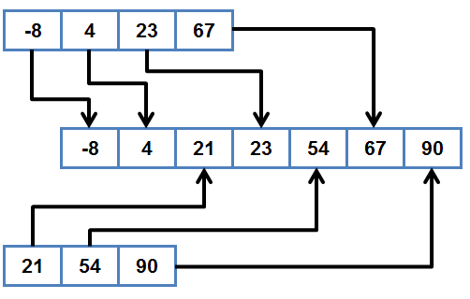
Algoritmo Merge Sort
Passo a passo: função merge
Intercala os dados de forma ordenada em um array maior
Utiliza um array auxiliar

Slide 8
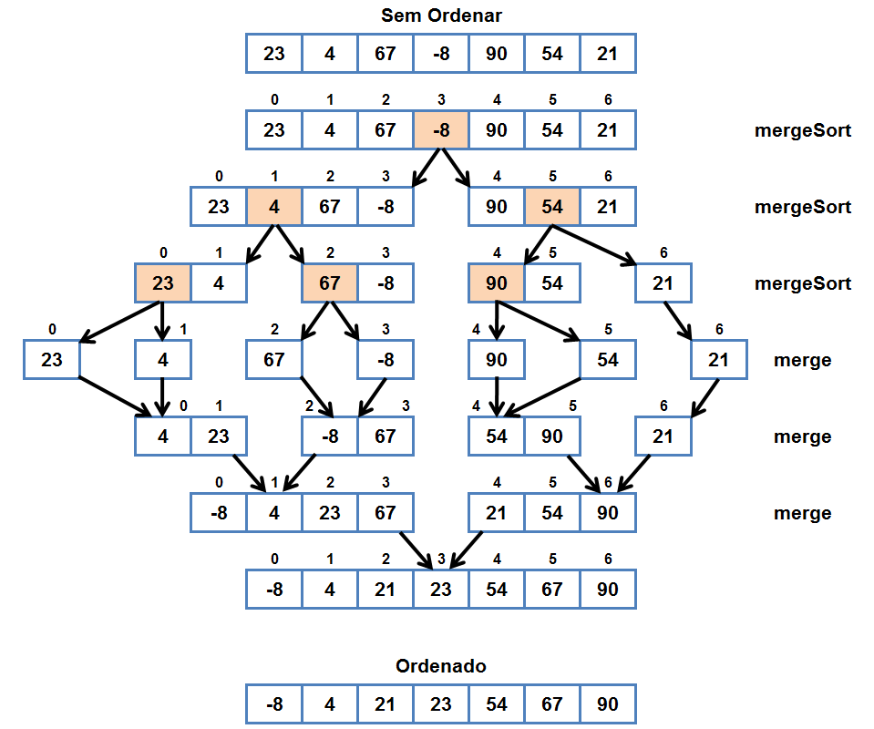
Algoritmo Merge Sort
Passo a passo
Divide o array até ter N arrays de 1 elemento cada

Slide 9
Algoritmo Merge Sort
Passo a passo
Intercala os arrays até obter um único array de N elementos

Slide 10
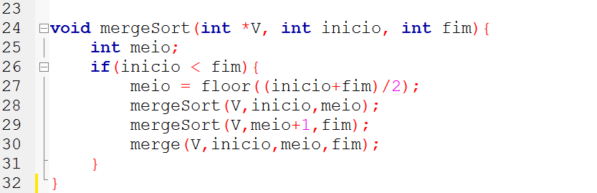
Algoritmo Merge Sort
Algoritmo usa 2 funções
mergeSort : divide os dados em arrays cada vez menores
merge: intercala os dados de forma ordenada em um array maior
Chama a função para as 2 metades
Combina as 2 metades de forma ordenada

Slide 11
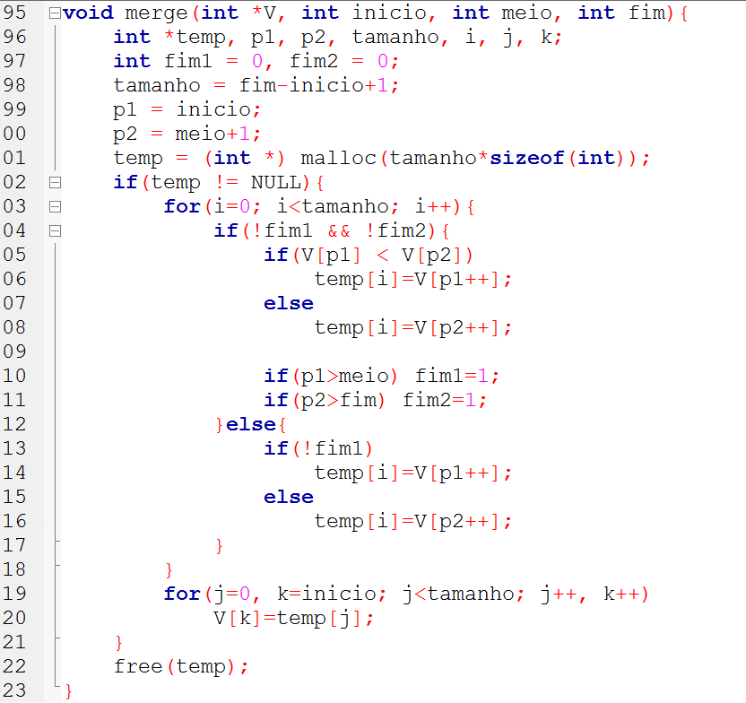
Algoritmo Merge Sort
Combinar ordenando
Vetor acabou?
Copia o que sobrar
Copiar do auxiliar para o original

Slide 12
MergeSort - Exercício
Determine o melhor e o pior caso para o MergeSort? Explique.
O MergeSort é estável? Explique.

Slide 13
MergeSort – Exercício (Explicação)
Método de ordenação com tempo:
Melhor caso: n * log₂n;
Pior caso: n * log₂n;
Pode ser adaptado para ordenação de arquivos externos (memória secundária).
Utiliza mais memória para poder ordenar (vetor auxiliar).
O MergeSort é estável: não altera a ordem de dados iguais.

Slide 14
Ordenação por Troca de Partições
(QuickSort)

Slide 15
QuickSort
É o algoritmo de ordenação interna mais rápido que se conhece para uma ampla variedade de situações;
Provavelmente é o mais utilizado;
Ideia básica: Dividir e Conquistar;
Um elemento é escolhido como pivô;
“Particionar”: os dados são rearranjados (valores menores do que o pivô são colocados antes dele e os maiores, depois);
Recursivamente ordena as 2 partições;

Slide 16
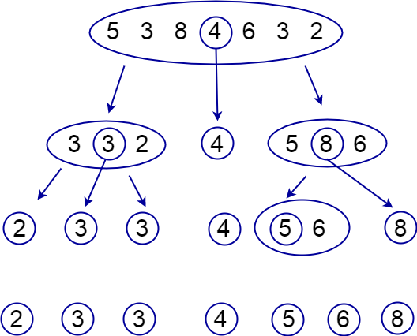
QuickSort

Slide 17
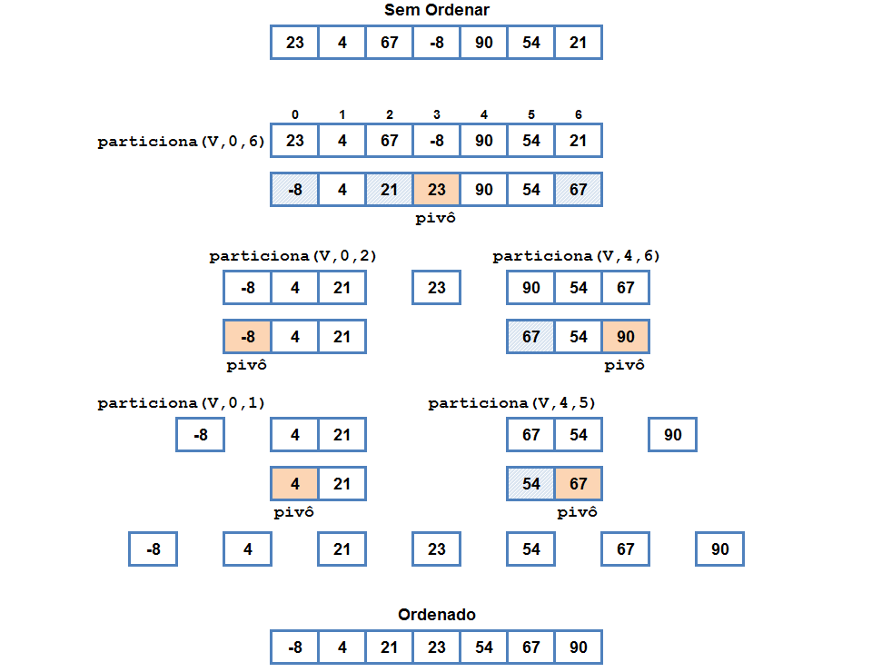
Algoritmo Quick Sort
Problema da separação
Em inglês, partition subproblem
Consiste em rearranjar o array usando um valor como pivô
Valores menores do que o pivô ficam a esquerda
Valores maiores do que o pivô ficam a direita

Slide 18
Algoritmo Quick Sort
Funcionamento
Um elemento é escolhido como pivô
Valores menores do que o pivô são colocados antes dele e os maiores, depois
Supondo o pivô na posição X, esse processo cria duas partições: [0,...,X-1] e [X+1,...,N-1].
Aplicar recursivamente a cada partição
Até que cada partição contenha um único elemento

Slide 19
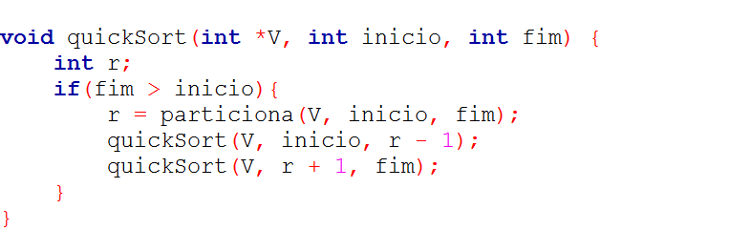
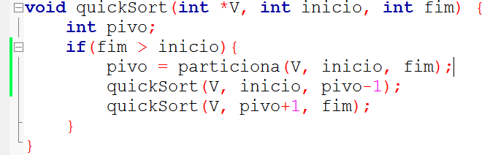
Algoritmo Quick Sort
Algoritmo usa 2 funções
quickSort : divide os dados em arrays cada vez menores
particiona: calcula o pivô e rearranja os dados
Chama a função para as 2 metades
Separa os dados em 2 partições

Slide 20
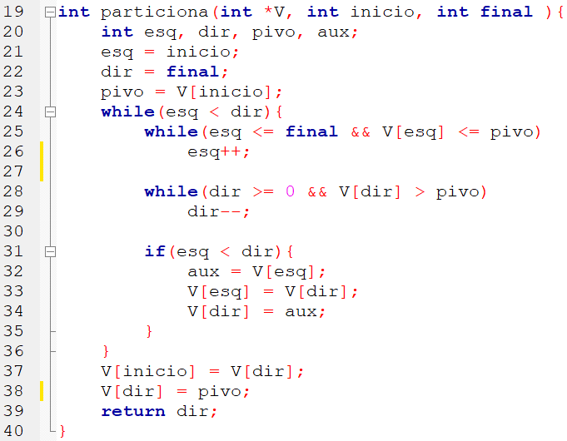
Algoritmo Quick Sort
Avança posição
da esquerda
Recua posição
da direita
Trocar esq e dir

Slide 21
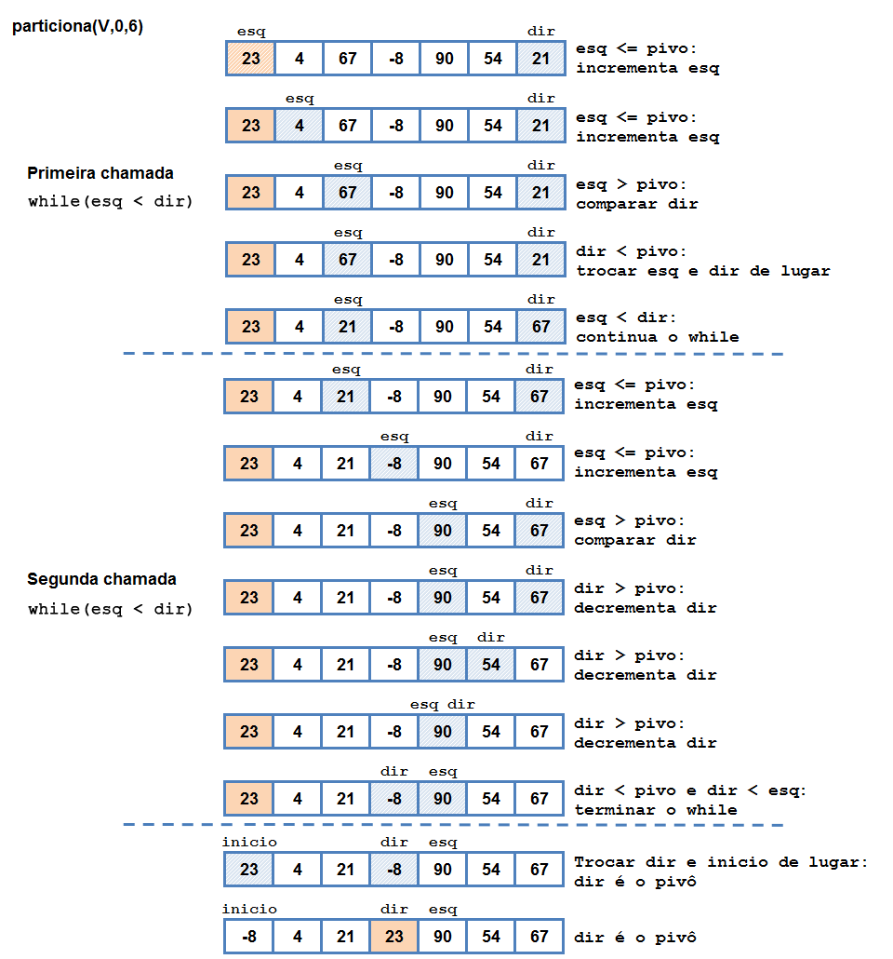
Quick Sort - Passo a passo: função particiona

Slide 22
Quick Sort - Passo a passo: função particiona

Slide 23
Quick Sort - Passo a passo: função particiona

Slide 24
Algoritmo Quick Sort

Slide 25
Algoritmo Quick Sort

Slide 26
QuickSort - Exercício
Explique como funciona o código do QuickSort.
Determine o melhor e o pior caso para o QuickSort? Explique com suas palavras.
O QuickSort é estável? Explique com suas palavras.
**Envio de arquivo em .c.txt no blog.

Slide 27
QuickSort – Exercício (Explicação)
Melhor Caso: O (N Log N)
Esta situação ocorre quando cada partição divide o arquivo em duas partes iguais.
Pior Caso: O (N²)
O pior caso ocorre quando, sistematicamente, o pivô é escolhido como sendo um dos extremos de um arquivo já ordenado.
Isto faz com que o procedimento Ordena seja chamado recursivamente n vezes, eliminando apenas um item em cada chamada.
O pior caso pode ser evitado empregando pequenas modificações no algoritmo.
Para isso basta escolher três itens quaisquer do vetor e usar a mediana dos três como pivô.
Instável
Desvantagem: Como escolher o pivô?

